Slide 1
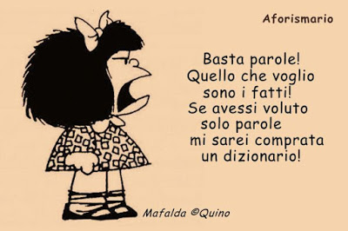
Il contrasto alle discriminazioni sul lavoro Focus: Perché esistono ancora le discriminazioni di genere?
Prof. Roberta Nunin
Professoressa associata di Diritto del lavoro nell’Università di Trieste

Slide 2
Le fonti (I)
Fonti eurounitarie:
Art. 3 TUE
Art. 8, 10, 18,19, 45 e 157 TFUE
Dir. 2000/43/CE – Dir. 2000/78/CE – Dir. 2006/54/CE – Dir. 2010/41/UE
Art. 21 Carta dei diritti fondamentali dell’UE
Fonti costituzionali:
Art. 3 Cost. – art. 37 Cost.
(…ma anche: Art. 41, con il richiamo alla «…dignità della persona umana»)

Slide 3
Le fonti (II)
Leggi ordinarie:
Art. 4 l. n. 604/66 (nullità licenziamento discriminatorio)
Art. 15 St. lav. (divieto discriminazioni)
Art. 6 l. n. 135/90 (sieropositività e aids)
Art. 3 e 4 l. n. 108/90 (licenziamento)
Art. 44 T.U. immigrazione del 1998
D. lgs. n. 215 e 216 del 2003 (attuazione direttive)
D. lgs. n. 198/2006 (discriminazioni di genere)
Art. 28 D. Lgs. n. 150/2011 (norme processuali)
Art. 2 D. lgs. n. 23/2015 (licenziamento discriminatorio)

Slide 4
Rilievo del principio di parità di trattamento nel diritto del lavoro
In senso negativo: coincide con il divieto di discriminazione ed ha rilievo di principio generale del nostro ordinamento (v. anche C. Cost. n. 103/1989)
In senso positivo: come obbligo di trattamento uniforme di tutti i lavoratori, non è principio generale dell’ordinamento ma in diversi casi è imposto dalla legge (ad esempio, in materia di trattamento dei lavoratori a termine, part-time, somministrati)

Slide 5
Eguaglianza formale e sostanziale (art. 3 Cost.)

Slide 6
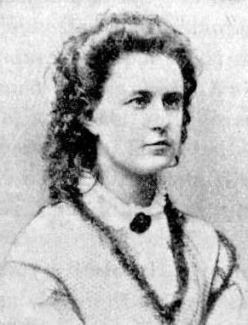
Donne, partecipazione politica, lavoro: una lunga lotta contro le discriminazioni
Dall’Ottocento al Novecento: il lavoro femminile come lavoro «di serie b», reddito aggiuntivo e secondario per la famiglia
Divieti di accedere anche alle professioni liberali
v. a fine Ottocento il caso di Lidia Poët
Assenza di diritti anche sul piano civile e politico
Durante il fascismo: esaltazione della donna «in quanto madre», funzionale alle politiche demografiche
Ruolo subalterno nel lavoro e nella famiglia

Slide 7
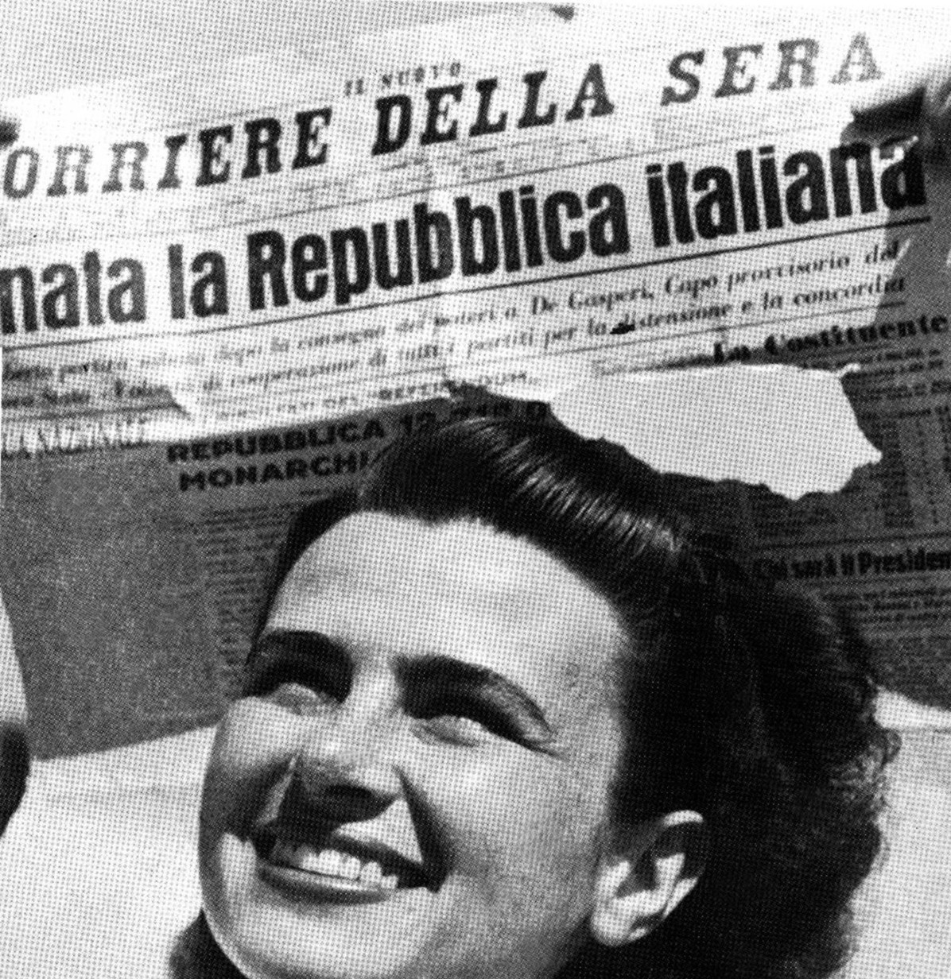

Slide 8
Donne, lavoro e parità nella Costituzione repubblicana
Dall’era della protezione all’era dei diritti
Art. 37: viene solennemente sancita l’eguaglianza
Diritto alla parità di trattamento
Affermazione della parità retributiva
La gravidanza ed il puerperio legittimano una “speciale, adeguata protezione”
Il percorso attuativo di tale disposizione è stato però tutt’altro che agevole (bisogna attendere gli anni Sessanta per il divieto di licenziamento a seguito del matrimonio!)
La parità retributiva è ancora lontana…

Slide 9
Le tappe successive
Ruolo importante anche delle indicazioni del Diritto comunitario
La revisione della normativa sulla tutela della maternità: l. 1204/71 (… anche qualche effetto “negativo” non voluto … tutele “dispari!)
La legge sulla parità n. 903/77: ha armonizzato l’ordinamento italiano rispetto alle indicazioni provenienti dal livello comunitario (ma… scarsa effettività!)
La legge sulle azioni positive n. 125/91 segna un passo avanti verso l’eguaglianza sostanziale: individuazione delle AZIONI POSITIVE (ma le azioni restano “volontarie” nel settore privato…).
Infine, il testo unico d. lgs. n. 198/2006: si riordina l’esistente
L’ultima tappa: la legge sulle «quote rosa» nella società quotate e nelle partecipate pubbliche (l. 120/2011)
valore pratico – valore simbolico: i risultati sono stati molto significativi

Slide 10
Gli effetti positivi della legge sulle «quote rosa» nei c.d.a.
La legge 120/2011 ha aperto possibili canali per una maggiore presenza nei boards (delle società quotate e delle partecipate pubbliche) di donne, che sono tra l’altro mediamente più giovani (50,9 anni rispetto ai 58,9 degli uomini) e più istruite (l’88,5% sono laureate, a fronte dell’84,5% dei colleghi; il 29,7% di loro ha anche un titolo post laurea, negli uomini solo il 16,7%). Rilievo della crescita delle consigliere ‘indipendenti’.
L’obiettivo di 1/3 è centrato
Valore pratico e valore simbolico della legge

Slide 11
Discriminazione diretta ed indiretta
Discriminazione diretta : il singolo elemento che attiene alla persona (genere, età, orientamento sessuale) viene posto alla base di un trattamento differenziato (ingiustificato) deteriore (es.: non si assumono donne)
Discriminazione indiretta: si valorizza un elemento apparentemente “neutro” (es. titolo di studio, o anche l’altezza) ma il risultato è la discriminazione (ingiustificata) proporzionalmente maggiore di un gruppo rispetto ad un altro (es.: non si assume chi è meno alto di 180 cm; un numero proporzionalmente maggiore di donne sarà escluso dalla possibilità di assunzione)
Anche l’”ordine di discriminare” è discriminazione, così come vi possono essere delle “molestie discriminatorie”.

Slide 12
Rischi psicosociali contrasto alle discriminazioni
Proprio il tema del rischio psicosociale potrebbe evidenziare interessanti intersezioni tra normativa specificamente dedicata alla sicurezza sul lavoro e normativa antidiscriminatoria.
Importante punto di contatto dato dalle previsioni dei d. lgs. n. 215 e 216/2003 e 198/2006 (art. 26) in tema di molestie (e molestie sessuali) discriminatorie (v. anche la l. 67/06 in tema di disabilità).
Le molestie «entrano» tra gli indicatori valutabili per determinare l’incidenza nel contesto lavorativo dello stress lavoro-correlato.
Comportamenti indesiderati (non tipizzati…) – violazione della dignità (scopo od effetto) – creazione di un determinato clima ambientale (intimidatorio, ostile, degradante, umiliante, offensivo).
«Clima ambientale deteriore» = patologia organizzativa
Obbligo del datore di adottare le misure di contrasto
In caso contrario: responsabilità (anche ai sensi del d. lgs. 81/2008).

Slide 13
Le molestie sessuali

Slide 14
Le molestie sessuali (II)
“molestia sessuale” : ogni comportamento indesiderato a connotazione sessuale o qualsiasi altro tipo di comportamento basato sul sesso che offenda la dignità delle donne (o degli uomini…) nel mondo del lavoro, ivi inclusi atteggiamenti malaccetti di tipo fisico, verbale o non verbale, che divengono inaccettabili qualora siffatti comportamenti siano indesiderati per coloro che li subiscono e\o qualora il rifiuto o l’accettazione della persona interessata verso la quale tali comportamenti si indirizzano vengano assunti, esplicitamente o implicitamente, dai datori di lavoro (o lavoratori, superiori e colleghi inclusi) a motivo di decisioni inerenti all’accesso alla formazione professionale, all’assunzione, al mantenimento del posto di lavoro, alla promozione, alla retribuzione o a qualsiasi altra decisione attinente all’occupazione, e\o siffatti comportamenti creino un ambiente di lavoro intimidatorio, ostile o umiliante

Slide 15
Quali strumenti di contrasto?
Non solo la legge….
Ruolo importante della contrattazione collettiva, anche aziendale e territoriale (v. accordi FVG del gennaio 2018 per i settori dell’agricoltura e della cooperazione, del giugno 2018 per il commercio, del novembre 2018 per l’artigianato)
Importanza della formazione (del management ma anche dei rappresentanti sindacali…)
Possibile ruolo anche degli RLS (utilizzo delle norma in materia di tutela della sicurezza, anche in prospettiva di genere…)

Slide 16
Il c.d. «gender pay gap» (o «divario retributivo di genere»)

Slide 17
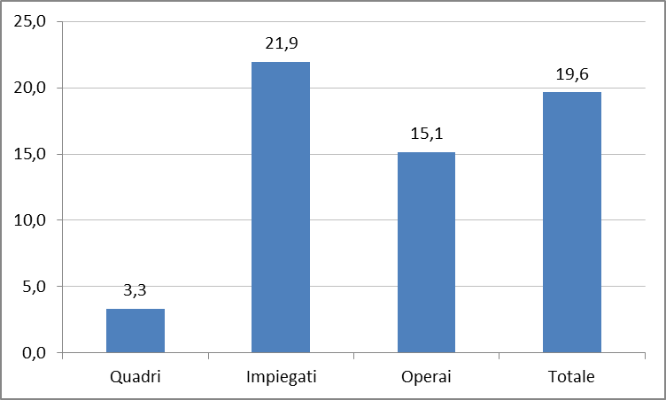
Il gender pay gap (nei report 2016 alla Consigliera di parità delle imprese del FVG con più di 100 dip.)

Slide 18
La legge aiuta … ma non basta
Necessità di un mutamento sociale:
maternità e figli come valore sociale condiviso
passaggio da un’ottica di conciliazione ad un’ottica di condivisione tra uomini e donne delle responsabilità parentali
necessità di superare un contratto di genere ancora tradizionale
il part-time non basta! (e può essere pericoloso …)
sostenere le carriere delle donne per sfondare il «soffitto di vetro»

Slide 19
Il ruolo delle Consigliere di parità (I)
Il/La Consigliere/a regionale di Parità è una figura istituzionale già prevista dalla L. 125/1991 (v. oggi art. 12 ss. d. lgs.198/2006) e nella nostra Regione è affiancata anche dalle quattro Consigliere operanti negli ambiti di area vasta (UD-PN-GO-TS)
Il ruolo principale del Consigliere regionale di parità (che nell’esercizio delle proprie funzioni è un pubblico ufficiale ed il cui mandato dura 4 anni, rinnovabili per non più di due volte) è quello di promuovere e controllare l'attuazione dei principi di uguaglianza di opportunità e non discriminazione per donne e uomini nel lavoro.

Slide 20
Le giovani donne e il lavoro Quali strumenti di supporto?
:
a) azioni postive/formative per l’empowerment e le carriere femminili
- implementazione della presenza femminile nei percorsi delle lauree STEM
- necessità di cogliere le opportunità dell’economia digitale e dell’industria 4.0
- ruolo degli enti di formazione per avvicinare le diplomate verso percorsi tecnici e tecnologici
b) monitoraggio (anche per le piccole e medie imprese)
- correggere la segregazione occupazionale
- promuovere la presenza femminile nei ruoli apicali

Slide 21
Le giovani donne e il lavoro Quali strumenti di supporto? (II)
c) interventi a supporto del lavoro di cura
- necessità di servizi di supporto al lavoro di cura diffusi, accessibili e di qualità
- valorizzazione della genitorialità e della cura condivisa (….oltre la conciliazione….)
d) interventi di welfare «in ottica di genere» (anche a livello aziendale): è necessaria, in prospettiva, un’attenzione particolare per le giovani donne, più penalizzate per gli effetti sul futuro previdenziale di carriere maggiormente ‘frammentate’

Slide 22
Ma vanno anche superati gli stereotipi di genere…

Slide 23
Quanto alle altre discriminazioni …
Art. 3 Cost. – art. 15 St. Lav.
L’intervento legislativo di matrice eurounitaria è più recente (direttive del 2000 - v. in Italia i d. lgs. n. 215 e 216 del 2003)
Si sono estese le “acquisizioni” interpretative legate alla discriminazione di genere (anche con riguardo ai concetti fondamentali di discriminazione diretta, indiretta, ecc.)
Ma…
L’utilizzo in sede giudiziaria delle azioni a tutela dei soggetti discriminati è ancora limitata
Necessità di campagne informative (pochi conoscono l’UNAR!!)
Importanza del supporto dei soggetti collettivi (sindacati, associazioni ecc.)

Slide 24
Grazie per l’attenzione

